Slide 1

Презентация к уроку по учебному предмету «Биология» в 6 классе на тему «Цветковые растения»
Составитель: методист по биологии ГБУ ИМЦ Калининского района
Санкт-Петербурга
Бабичева Нина Сергеевна

Slide 2

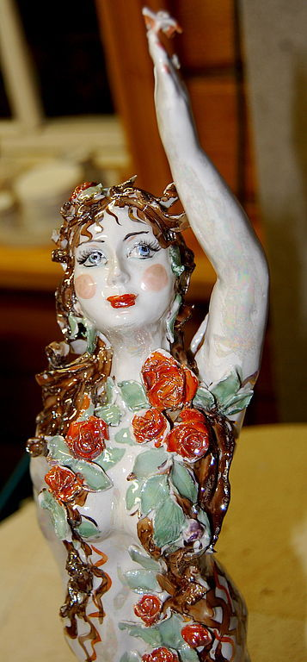

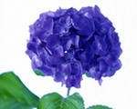
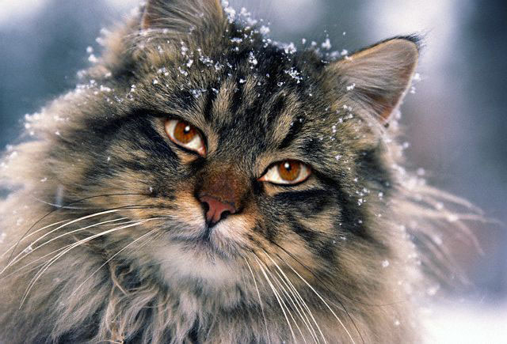

Ребус от Флоры
Цветковые

Slide 3
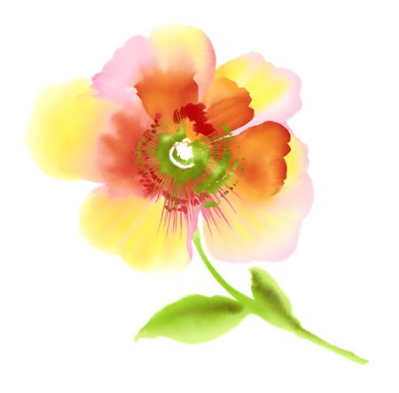
Тема урока:
Цветковые растения
Девиз урока
Этот путь к познанию Цветковых ведет,
Как бы ни был он труден – Вперед!

Slide 4
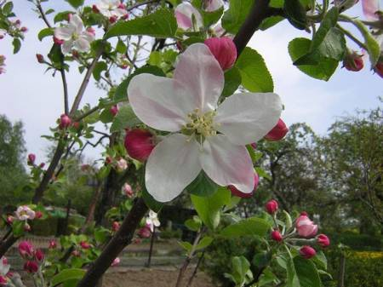
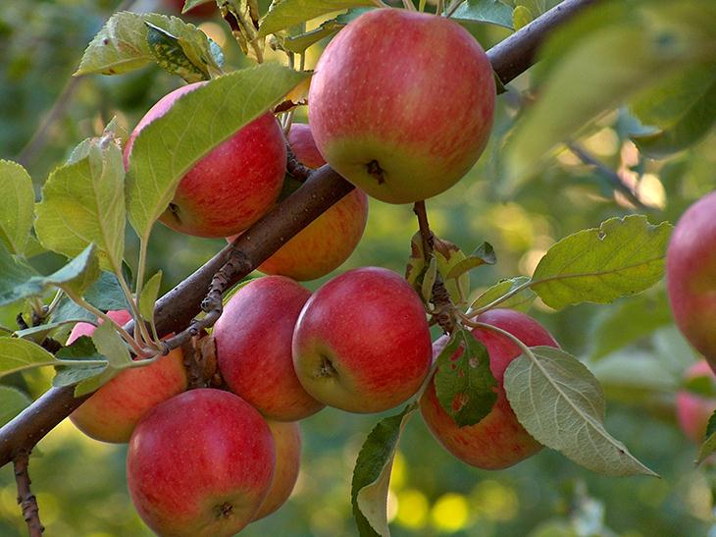
Цветковые = Покрытосеменные
Орган семенного размножения – цветок.
Рис.1 Цветок яблони
Семя развивается внутри плода, т.е. защищено (покрыто).
Рис.2 Плод яблони

Slide 5

Цветковые растения, как считают ученые, произошли от
Голосеменных.
2. Это самая молодая и в тоже время самая многочисленная группа царства Растения.
3. Она включает около 250 тыс. видов, произрастающих во всех климатических зонах.
4. Цветок- орган семенного размножения Цветковых.
5. После отцветания образуется плод, в котором находятся семена.
6. Главная функция плода защита семян.
Цветковые = Покрытосеменные

Slide 6
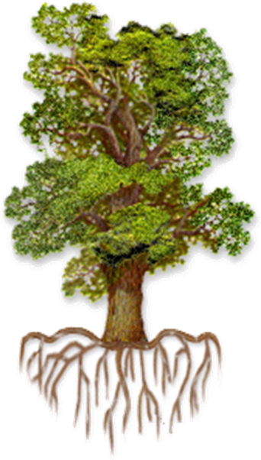
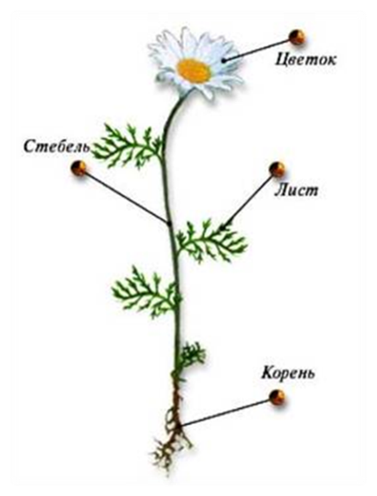
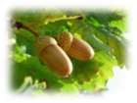
Рис.3 Особенности строения цветкового растения.
Плод

Slide 7

Задание 1.
Распределите органы растений по группам, на основе выполняемой ими функции.
А. Генеративные (главная функция размножение) | 1. Лист 2. Корень 3. Плод 4. Семя 5. Стебель 6. Цветок
Б. Вегетативные (главная функция рост и питание организма)
1 | 2 | 3 | 4 | 5 | 6
Б | Б | А | А | Б | А

Slide 8
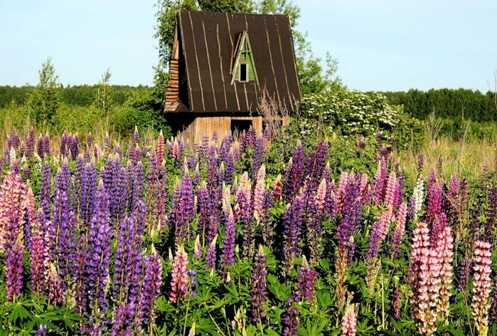
Рис.4 Многообразие форм цветковых растений

Slide 9
Задание 2.
Подбери название группам цветковых растений.
_____________
Дуб, Осина, Липа, Яблоня, Клен, Береза, Рябина
Деревья
________________
Шиповник, Сирень, Малина, Боярышник, Барбарис, Калина
Кустарники
________________
Подорожник, валерьяна, ромашка, одуванчик, Венерин башмачок
Травы

Slide 10
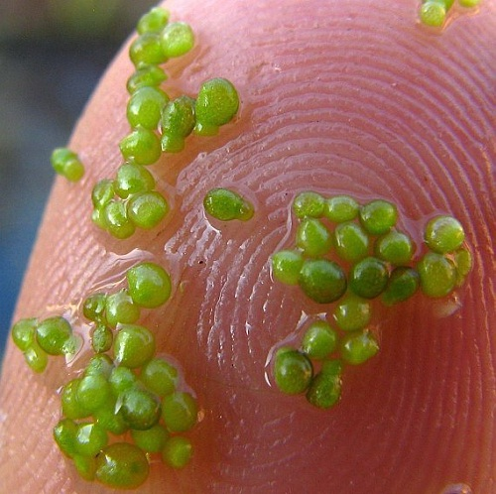
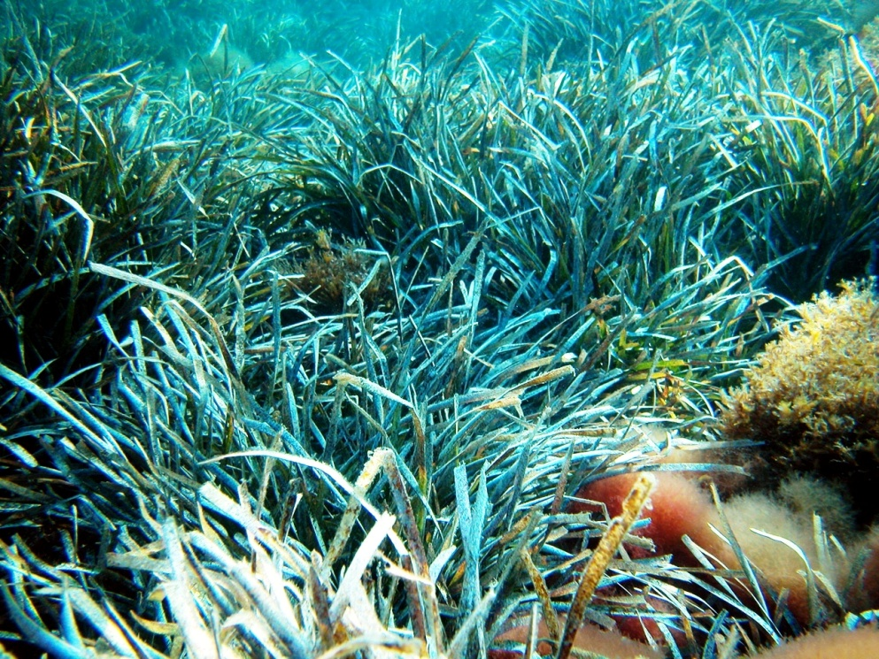
Рекордсмены среди Покрытосеменных
Рис.5 Поседония океаническая
(до 12 000 м)
Рис.6 Вольфия бескорневая (диаметр 0,5-2 мм)

Slide 11
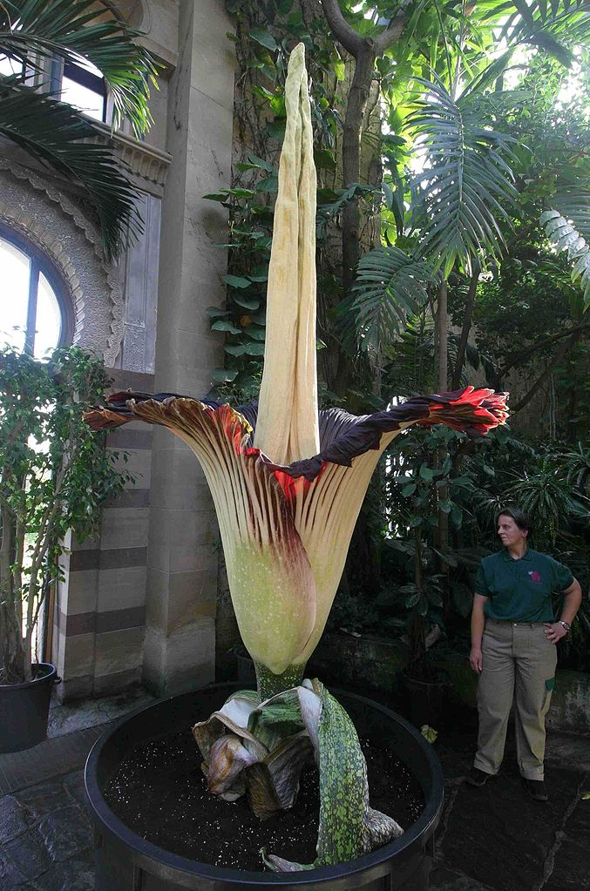
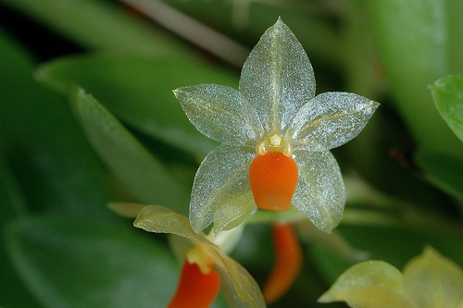
Цветковые рекордсмены
Рис.8 Орхидея
(в диаметре цветок не превышает 2,1 мм)
Рис.7 Аморфофаллус титанический
(высота до 2,5 м)

Slide 12
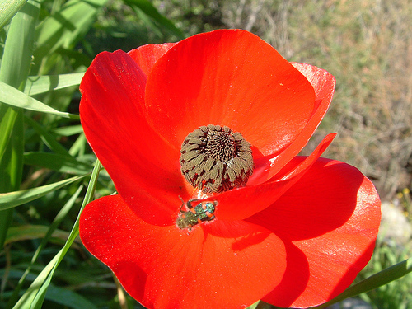
Самый яркий цветок в мире
Рис.9 Мак восточный

Slide 13
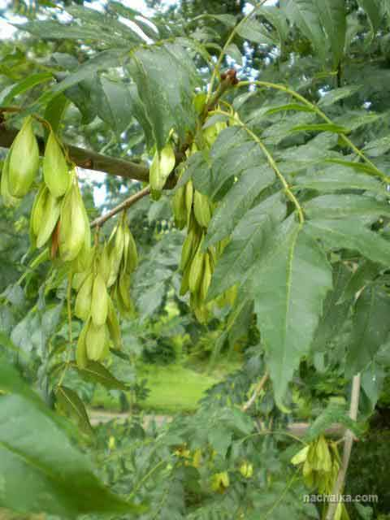
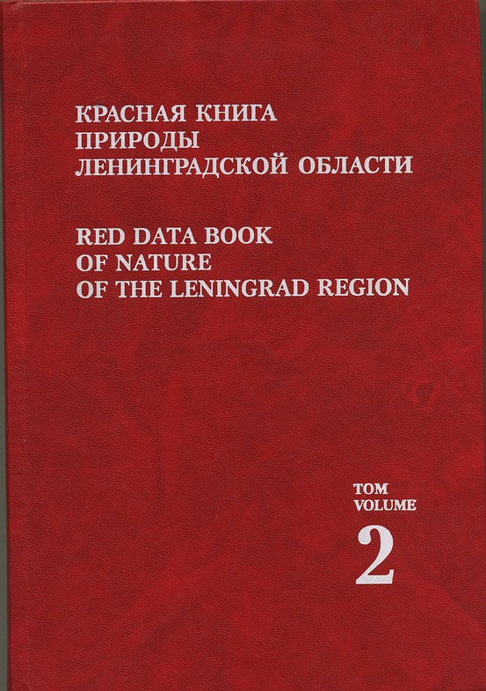
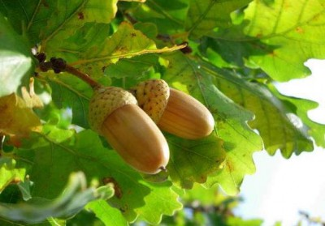
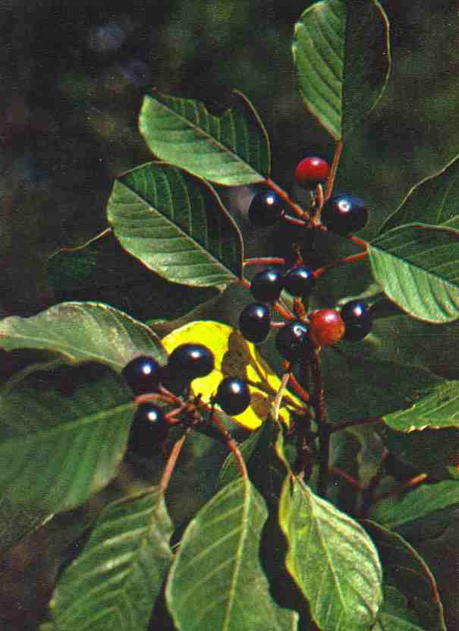
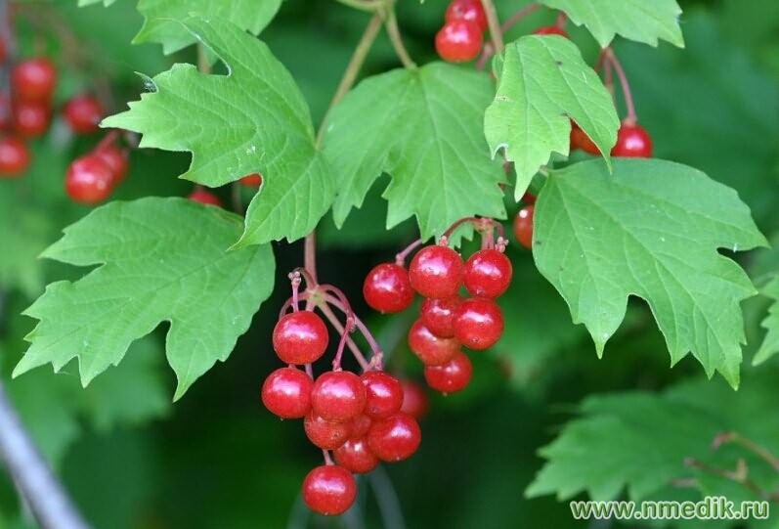
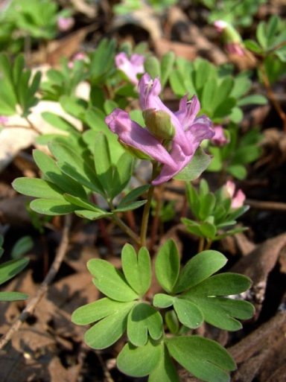
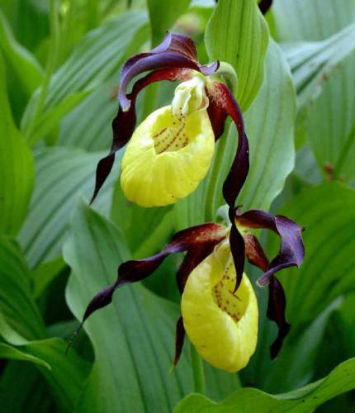
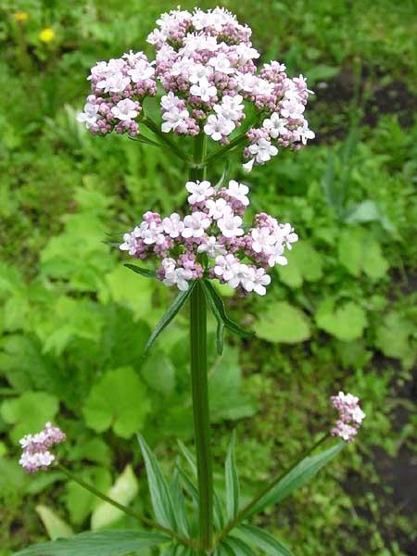
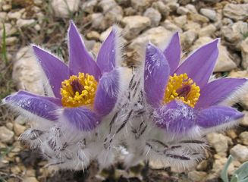

Slide 14
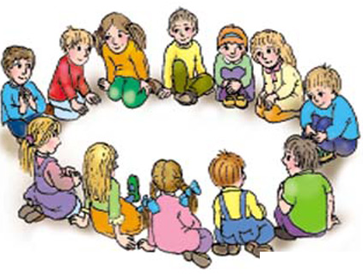
Задание 3.
Заполните таблицу
Название растений | Дерево, кустарник, травянистое растение | Однолетние, двулетние, многолетние | Где растет | Значение в жизни человека
1.
2.

Slide 15

1. Лекарственные —применяются в медицине.
2.Зерновые — основные сельскохозяйственные культуры.
3. Овощи и фрукты — источник витаминов и макроэлементов.
4. Масличные — ценный продукт детского питания (подсолнечник, олива).
5. Сырье для промышленности (лен, хлопчатник).
6. Элементы декоративной росписи ( хохлома и гжель) посуды и мебели.
7. Цветы символы (городов, праздников).

Slide 16
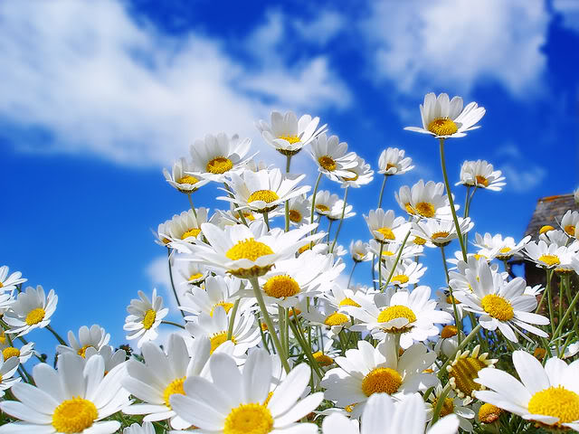
8 июля
Всероссийский День семьи, любви и верности

